Slide 1
PROJET PILOTE Service de bibliothèque de prêt
Accès rapide à des mesures d’adaptation, à des technologies, à des services et à des outils adaptés pour les fonctionnaires qui ont des besoins d’adaptation à court terme
2021-12

Slide 2
Ordre du jour
Aperçu du programme d’accessibilité, adaptation et technologie informatique adaptée (AATIA)
Les définitions: Accessibilité, équité et inclusion
Qu’est-ce que le projet pilote de service de bibliothèque de prêt (PPSBP)?
Pourquoi le PPSBP est-il nécessaire?
Qui sont les clients du PPSBP?
Prestation de services axés sur le client
Le bureau mobile du PPSBP
Comment fonctionne le processus du PPSBP?
Aperçu des technologies d’adaptation
Comment puis-je communiquer avec le programme d’AATIA?

Slide 3
Programme d’accessibilité, d’adaptation et de technologie informatique adaptée (AATIA)
Un chef de file dans les domaines de la technologie accessible et de l’accessibilité numérique depuis plus de 30 ans
Mandat : Offrir aux employés handicapés du GC et aux gestionnaires de tout le Canada des conseils d’experts, de la formation, des services de soutien et des technologies adaptées pour faciliter l’accès aux adaptations en milieu de travail
Services à la clientèle
Soutien personnalisé individuel pour les personnes handicapées
Formation
technologie adaptée
accessibilité numérique
documents accessibles
sensibilisation à la situation des personnes handicapées
Recherche et tests
nouveaux produits
accessibilité à des logiciels d’entreprise
approvisionnement accessible
Notes:
Triple-A-C-T est un chef de file dans le domaine de la technologie accessible et de l’accessibilité numérique depuis plus de trente ans.
Le programme comporte trois secteurs de services : les services à la clientèle, dans le cadre desquels nous aidons les employés handicapés à trouver des solutions technologiques adaptées qui réduisent les obstacles sur le lieu de travail; la formation à l'utilisation des technologies adaptées et au soutien des TI, aux documents accessibles et à la sensibilisation aux handicaps, et la recherche et les essais pour de nouveaux produits, des logiciels d’entreprise et l’approvisionnement.
Le mandat de Triple-A-C-T est de fournir aux employés handicapés du GC et aux gestionnaires de tout le Canada des conseils d'experts, de la formation, des services de soutien et des technologies adaptées pour faciliter l’accès aux mesures d’adaptation en milieu de travail.

Slide 4
Accessibilité, équité et inclusion
Un obstacle est tout élément qui empêche les personnes en situation de handicap d’être incluses et de participer à tous les domaines de la vie, du travail et de la société.
L’accessibilité signifie que tout le monde peut accéder à l’information, aux espaces et aux lieux, et les utiliser. Nous devons cerner et éliminer les obstacles chaque fois que nous achetons, construisons ou offrons un système ou un service.
La technologie d’assistance consiste en tous les produits, équipements et systèmes qui rehaussent l’apprentissage, le travail et la vie au quotidien pour les personnes en situation de handicap.
Notes:
Parlons rapidement de l’accessibilité, de l’équité et de l’inclusion.
Nous avons à l'écran une image qui démontre la différence entre l’égalité et l’équité. À gauche se trouve une démonstration de l’« égalité » : une image de trois personnes (un adulte, un enfant et un bambin) qui regardent une partie de baseball par-dessus une barrière. Les personnes se tiennent sur trois boîtes de la même hauteur. Par conséquent, l’adulte peut voir clairement, et le bambin ne peut pas voir par-dessus la clôture. L'image de droite représente « l'équité », et les trois personnes (l’adulte, l’enfant et le bambin) se tiennent sur des boîtes de hauteurs différentes, ce qui leur permet de voir par-dessus la clôture à la même hauteur. Cela démontre que donner les mêmes ressources à tout le monde est différent de donner à chacun la ressource dont il a besoin pour participer de manière équitable.
Nous parlons d’« obstacles », c’est-à-dire de tout ce qui empêche les personnes en situation de handicap d’être incluses et de prendre part à tous les domaines de la vie, du travail et de la société. En réponse aux obstacles, nous avons l’accessibilité, qui signifie que tout le monde peut accéder à l’information, aux espaces et aux lieux, et les utiliser. Nous devons cerner et éliminer les obstacles chaque fois que vous achetons, construisons ou offrons un système ou un service.
A-A-T-I-A aide le gouvernement du Canada en fournissant une technologie d’assistance : tous les produits, équipements et systèmes qui rehaussent l’apprentissage, le travail et la vie au quotidien pour les personnes en situation de handicap.

Slide 5
Qu’est-ce que le projet pilote de service de bibliothèque de prêt (PPSBP)?
Dans le cadre du programme d’ATTIA, un nouveau projet pilote de service de bibliothèque de prêt un processus d’adaptation pour :
donner des conseils d’experts afin d’éliminer les obstacles en milieu de travail
recommander les bons outils et services en fonction des besoins et de l’environnement
offrir gratuitement :
des prêts de matériel et de logiciels
un accès à des services spécialisés
Le projet pilote de service de bibliothèque de prêt est financé par SPC, en partenariat avec le Fonds centralisé pour un milieu de travail habilitant, un programme du Bureau de l’accessibilité au sein de la fonction publique du Conseil du Trésor du Canada.
Notes:
Le programme d’accessibilité, adaptation et technologie informatique adaptée (AATIA ) a mis en place un nouveau projet pilote de service de bibliothèque de prêt qui utilise un processus d’adaptation accéléré :
pour permettre aux employés à court terme ayant une incapacité ou une blessure, ou nécessitant des mesures d’adaptation en milieu de travail, de bénéficier des outils et des services adaptés à leurs besoins et à leur environnement de travail, en beaucoup moins de temps qu’avec les processus traditionnels;
pour aborder les obstacles qui retardent l’accès aux outils dont ont besoin les employés ayant une incapacité ou une blessure pour s’intégrer rapidement au travail, acquérir une expérience de travail précieuse pendant leur mandat et offrir des services aux Canadiens.
Il n’y a aucun coût associé à l’emprunt d’équipement, de ressources et de logiciels de la bibliothèque de prêt.
Le pilote de service de bibliothèque de prêt a été financé par SPC, en partenariat avec le Fonds centralisé pour un milieu de travail habilitant, qui est administré par le Bureau de l’accessibilité au sein de la fonction publique du Conseil du Trésor du Canada.

Slide 6
Pourquoi le PPSBP est-il nécessaire?
Voici ce que révèlent les résultats du récent du Sondage auprès des fonctionnaires fédéraux et l’Étude comparative 2019 sur les mesures d’adaptation en milieu de travail du SCT :
Il y a des retards importants dans l’obtention des outils et des mesures dont les employés ont besoin pour réussir au travail.
Il y a des défis supplémentaires pour les employés temporaires ou à court terme.
Le PPSBP a été officiellement lancé en 2021 et offre désormais à ses clients :
des évaluations accélérées des besoins des employés;
des délais plus courts pour les recommandations;
des prêts d’équipements et de logiciels, évitant ainsi les délais d’approvisionnement.
Notes:
Les principales conclusions de la Stratégie sur l’accessibilité de la fonction publique ainsi que les sondages du Bureau de l’accessibilité au sein de la fonction publique sur les mesures d’adaptation en milieu de travail ont mis en évidence que les processus traditionnels d’évaluation et d’approvisionnement utilisés pour identifier et éliminer les obstacles à l’emploi pour les personnes ayant une incapacité qui souhaitent travailler au sein du gouvernement du Canada peuvent être longs. Cela retarde la capacité des employés ayant une incapacité ou une blessure d’avoir accès aux outils nécessaires pour se mettre rapidement au travail, acquérir une expérience de travail précieuse pendant leur mandat et offrir des services aux Canadiens.
Cela pourrait empêcher les personnes ayant une incapacité de pouvoir travailler pendant une grande partie de leur emploi à court terme.
Prenez l’exemple d’un étudiant d’été. S’il faut trois mois ou plus pour mettre en place des aménagements, l’employé n’aura qu’un mois d’emploi pendant lequel il pourra réaliser son plein potentiel.
Cette situation désavantage considérablement les employés à court terme ayant une incapacité.
Cette situation est certainement loin d’être idéale pour l’étudiant qui essaie d’acquérir une expérience professionnelle ou pour le gestionnaire qui avait du travail à faire.

Slide 7
Qui sont les clients du PPSBP?
Les employés nommés pour une période déterminée et ayant une incapacité, une blessure ou un état épisodique (y compris les étudiants, les stagiaires, les employés occasionnels et les employés nommés pour une période déterminée).
Tous les employés de la fonction publique ayant une incapacité, une blessure ou un état épisodique qui restent au travail lorsqu’ils subissent les effets à court terme ou occasionnels d’une incapacité, d’une blessure ou d’un état épisodique (p. ex. des membres cassés, la sclérose en plaques, un syndrome post-commotion cérébrale).
Tous les employés de la fonction publique ayant une incapacité, une blessure ou un état épisodique (tant pour une durée déterminée qu’indéterminée) qui sont absents de leur lieu de travail principal pour suivre une formation ou effectuer un voyage lié au travail, ou qui travaillent à plusieurs endroits (travailleurs hybrides et participants aux lieux de travail du GC).

Slide 8
Prestation de services axés sur le client
Le client est le spécialiste de ses besoins et du travail qu’il accomplit.
Le gestionnaire ou l’agent de traitement des cas d’obligation de prendre des mesures d’adaptation/de bien-être au travail/de santé et sécurité contacte AATIA pour organiser une réunion, fournit les contacts de l’équipe des TI, des ressources humaines et des installations, et fait appel à ces équipes pour soutenir le client.
TI travaille avec un technicien d’AATIA pour s’assurer que les outils fonctionnent dans l’environnement des TI du ministère du client.
AATIA recommande et prête l’équipement, le matériel et les logiciels, puis aide le client à déterminer et à essayer les solutions possibles. Nous pouvons également faire des recommandations au sujet d’autres services d’adaptation (ergothérapeutes, tests de vision ou d’audition, sous-titrage) le cas échéant, mais nous ne pouvons pas assurer la liaison au nom du client ou de son ministère.
Notes:
Nous avons un modèle de prestation de services axés sur le client, ce qui signifie que le client est au cœur des mesures d’adaptation et que chacun joue son rôle.
Le client est le spécialiste de ses besoins et de son travail, et il essaie des solutions pour voir s’il peut réduire ou éliminer les obstacles auxquels il fait face au travail.
Le gestionnaire répond aux « besoins de prendre des mesures d’adaptation » et participe activement au processus d’adaptation. Il doit, entre autres, approuver les prêts d’équipement et communiquer avec l’équipe responsable de l’obligation de prendre des mesures d’adaptation de son ministère. Le gestionnaire peut également jouer le rôle de conseiller en matière d’obligation de prendre des mesures d’adaptation lorsqu’il n’y en a pas au sein du ministère.
L’agent de traitement des cas d’obligation de prendre des mesures d’adaptation/de bien-être au travail/de santé et sécurité gère le dossier du client, contacte AATIA pour organiser une réunion, fournit les contacts de l’équipe des TI, des ressources humaines et des installations, et fait appel à ces équipes pour soutenir le client, le cas échéant. Il s’assure également que le processus d’adaptation continue de progresser.
TI travaille un technicien d’AATIA pour s’assurer que les outils fonctionnent dans l’environnement des TI du ministère du client. Cela comprend l’installation du matériel et des logiciels.
AATIA fournit l’expertise sur les solutions en matière de technologie d’assistance et de mesures d’adaptation. Nous recommandons et prêtons l’équipement, le matériel et les logiciels, puis nous aidons le client à déterminer et à essayer les solutions possibles. AATIA peut également faire des recommandations au sujet d’autres services d’adaptation (ergothérapeutes, tests de vision ou d’audition, sous-titrage) le cas échéant, mais ne peut pas assurer la liaison au nom du client ou de son ministère.
Cela permet au client de faire le travail pour lequel il a été embauché et ne l’oblige pas à devenir un spécialiste dans tous ces différents domaines.

Slide 9
Le bureau mobile du PPSBP
Adapté individuellement aux besoins et à l’environnement de travail de chaque client
Assemblé en consultation avec des ergothérapeutes pour garantir un déplacement sûr et sécurisé
Versions petites et légères de l’équipement adapté
Comprend tout ce qui est nécessaire pour commencer à travailler rapidement et facilement, comme des adaptateurs, des concentrateurs USB, des rehausseurs d’ordinateurs portables, des casques, etc.
Les interrupteurs et autres petits éléments peuvent être montés pour offrir une expérience utilisateur uniforme, quel que soit l’endroit où ils sont installés.
Il suffit de déballer et de démarrer!

Slide 10
Prochaines étapes : Processus d’adaptation d’AATIA
Étape 1 : Après la séance d’information
Dans un délai de trois jours suivant la séance d’information, AATIA enverra à tous les participants un document sommaire décrivant les outils dont nous avons discuté durant cette séance d’information.
AATIA désignera un technicien principal, expert en technologie informatique adaptée, qui travaillera en tête-à-tête avec le client. Le technicien principal contactera le client pour organiser une séance exploratoire et discuter des solutions possibles.
Étape 2 : Trouver la bonne solution grâce au PPSBP
Le gestionnaire/responsable du soutien à la gestion remplit le formulaire de contact du client afin que l’employé puisse être ajouté à notre système. Veuillez noter que nous pouvons commencer à fournir des services avant de recevoir ce document.
Le client détermine les solutions qui pourraient fonctionner, essaie différents outils, puis indique ceux qui conviennent le mieux à ses besoins et à son travail.
Le gestionnaire/responsable du soutien à la gestion approuve le prêt de l’équipement et des logiciels au ministère du client.
Le client contacte le technicien principal si l’équipement ne fonctionne pas, si son état change ou s’il veut explorer d’autres solutions.
Étape 3 : Conclure les services du PPSBP
Les employés nommés pour une période déterminée conservent l’équipement jusqu’à la fin de la période d’emploi.
Les employés nommés pour une période indéterminée peuvent emprunter l’équipement pendant au moins six mois, avec des contrôles pour vérifier si leur état s’améliore ou se stabilise.
Si le client souhaite conserver son équipement de façon permanente, AATIA fournit des ressources pour aider le ministère du client à acheter du matériel de remplacement pour la bibliothèque de prêt, évitant ainsi la nécessité de reconfigurer les outils et éliminant toute interruption de travail.
Notes:
Étape 1 : Après la séance d’information
Dans un délai de trois jours suivant la séance d’information, AATIA enverra à tous les participants un document sommaire décrivant les outils dont nous avons discuté durant cette séance d’information. Nous désignerons un technicien principal, expert en technologie informatique adaptée, qui travaillera en tête-à-tête avec le client. Le technicien principal contactera le client pour organiser une séance d’information exploratoire et discuter des solutions possibles.
Étape 2 : Trouver la bonne solution grâce au PPSBP
Le document sommaire de la séance d’information comprendra un formulaire de contact du client. Le gestionnaire/responsable du soutien à la gestion devra le remplir afin que le client puisse être ajouté à notre système. Nous pouvons commencer à fournir des services avant de recevoir ce document.
Le client détermine les solutions qui pourraient fonctionner, essaie différents outils, puis indique ceux qui conviennent le mieux à ses besoins et à son travail. Le gestionnaire/responsable du soutien à la gestion approuve le prêt de l’équipement, et l’équipement est livré au lieu de travail du client.
Vous pouvez communiquer avec nous en tout temps durant ce processus pour obtenir de l’aide supplémentaire. Veuillez communiquer avec le technicien principal si l’équipement ne fonctionne pas, si votre état change ou si vous voulez explorer d’autres solutions. Tous les frais d’expédition et d’équipement à cette étape-ci sont assurés par la bibliothèque de prêt – il n’en coûte rien, ni à vous ni à votre ministère – pour retourner l’équipement ou recevoir de nouveaux produits.
Étape 3 : Conclure les services du PPSBP
Si vous êtes un employé nommé pour une période déterminée, vous pouvez conserver l’équipement jusqu’à la fin de la période d’emploi ou jusqu’à ce que vous deveniez un employé. Si vous avez une incapacité temporaire ou épisodique, vous pouvez emprunter l’équipement pendant au moins six mois avant de travailler avec le technicien principal pour décider si vous voulez utiliser l’équipement de façon permanente.
Finalement, si le client souhaite conserver son équipement de façon permanente, le ministère du client achète du matériel de remplacement pour la bibliothèque de prêt, évitant ainsi la nécessité de reconfigurer les outils et éliminant toute interruption de travail. AATIA fournit les ressources, l’information et les liens pour soutenir le ministère de l’employé à acheter le matériel de remplacement.

Slide 11
Catégories de technologies et d’adaptations
Le PPSBP a acheté les outils adaptés plus courants afin de les avoir à portée de main pour les fonctionnaires qui ont des besoins d’adaptation à court terme:
20+ logiciels
500+ adaptations materielles et adaptations ergonomiques
Notes:
Catégories d’incapacités :
Technologie d’amélioration de la vision
Technologie de remplacement de la vision
Technologie d’amélioration de l’audio
Technologie de remplacement de l’audio
Technologie d’amélioration et de remplacement de la mobilité et de la dextérité
Technologie d’amélioration des capacités cognitives et du style d’apprentissage

Slide 12
Exemple : Technologie d’amélioration et de remplacement de la vision

Slide 13
Exemple : Technologie d’amélioration et de remplacement de la vision

Slide 14
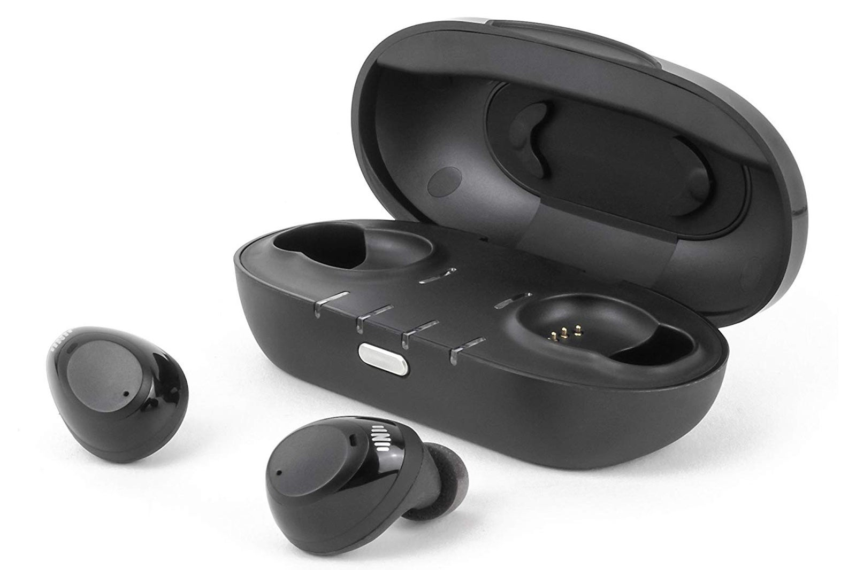
Exemple : Technologie d’amélioration et de remplacement de l’audio

Slide 15
Exemple : Technologie d’amélioration et de remplacement de l’audio

Slide 16
Exemple : Technologie d’amélioration de la mobilité et de la dextérité

Slide 17
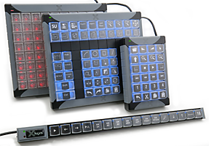
X-Keys (interrupteurs branchés dans une boîte)

Slide 18
Technologie d’amélioration des capacités cognitives et du style d’apprentissage

Slide 19
Technologie d’amélioration des capacités cognitives et du style d’apprentissage

Slide 20
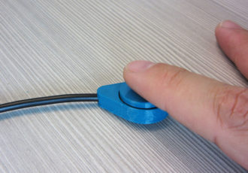
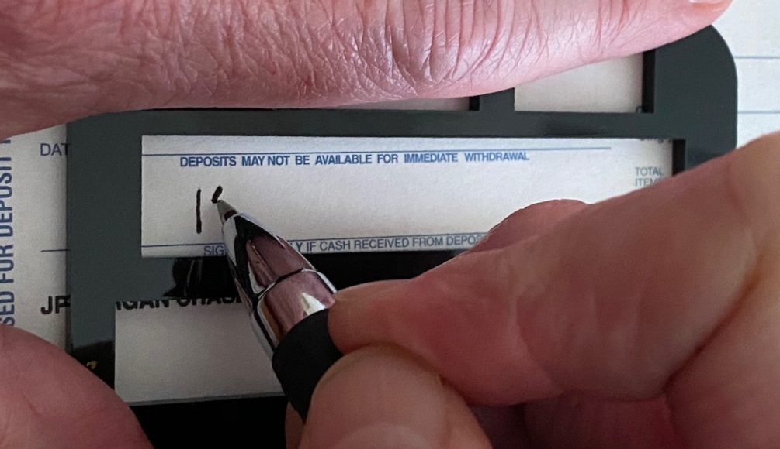
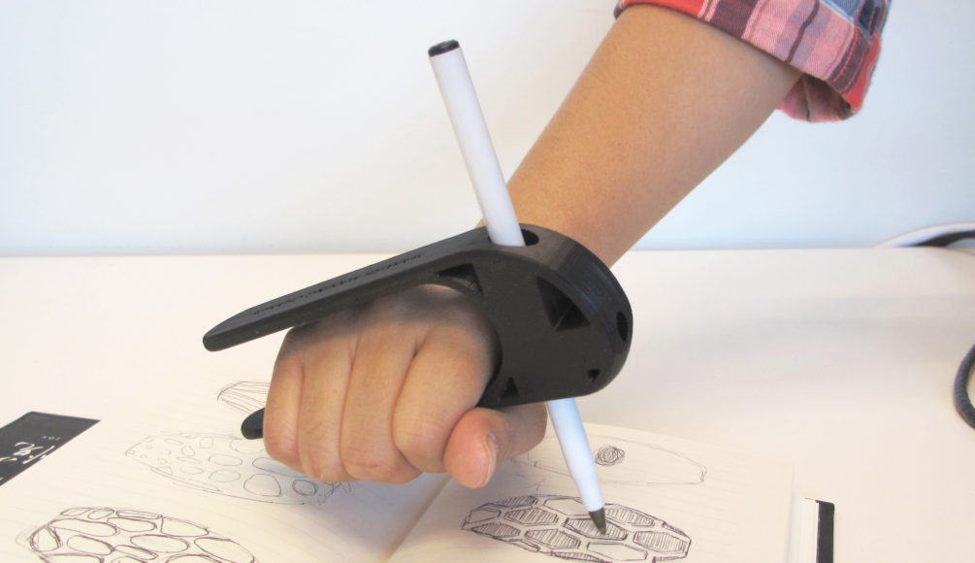
Appareils imprimés en 3D
Notes:
Discutez-en :
- Nous pouvons imprimer des interrupteurs de tailles, formes, niveaux de force et méthodes d’activation différents.
- Des mécanismes de montage peuvent être créés pour une installation idéale, un angle et même pour monter un dispositif sur un fauteuil roulant.
- Nous imprimons également d’autres appareils en 3D.

Slide 21
Comment puis-je communiquer avec programme d’AATIA?
Communiquez avec le programme d’AATIA pour :
Organiser une séance d’information pour :
identifier les besoins d’adaptation des employés;
mettre à l’essai l’équipement disponible;
emprunter le bon équipement.
Communiquer avec le programme d’AATIA (SPC) :
Courriel : aaact-aatia@ssc-spc.gc.ca
Sans frais : 1-866-442-2228
Pour obtenir de plus amples renseignements, consultez le site Web du programme d’AATIA (https://www.canada.ca/fr/services-partages/organisation/programme-aatia/programme-aatia-peut-aider.html)

Slide 22
Questions?

